Slide 1
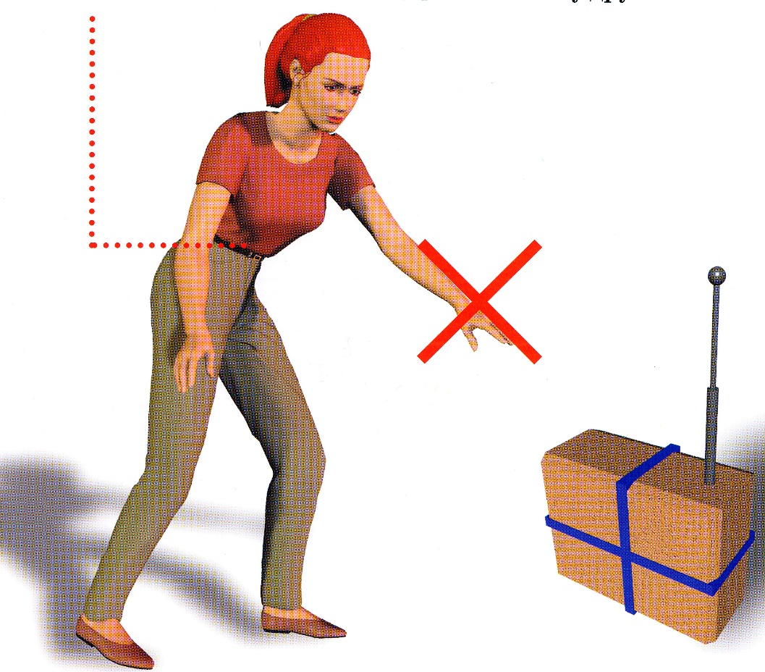
Правила
поведения
при
обнаружение
взрывного
устройства

Slide 4
